Slide 1


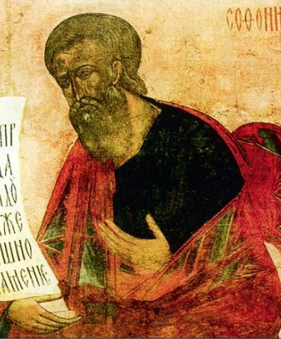
Der Prophet Zefanja

Slide 2
Der Prophet Zefanja
Gliederung
Wer war Zefanja?
Historischer Hintergrund
Aufbau des Buches Zefanja
Kapitel 1 – 3
Zentrale Botschaften
Bedeutung für heute

Slide 3
Wer war Zenfanja?
Zefanja war ein Prophet im Alten Testament
Prophet im Südreich Juda
Zeit seines Wirkens: ca. 640–609 v. Chr.
Er ist Verfasser des gleichnamigen biblischen Buches
Sein Name bedeutet „Der Herr hat verborgen/beschützt“

Slide 4

Historischer Hintergrund
Letze Jahrzente des südlchen Königreichs Juda
König Josiah wollte andere Götter anbeten
König Josiah starb im Schlachtfeld Gegen Babylon

Slide 5

Aufbau des Buches Zefanja
Kapitel 3: Gericht und Rettung Jerusalems
Kapitel 2: Gericht über Nachbarvölker
K. 3
K. 2
K. 1
Kapitel 1: Ankündigung des Gerichts über Juda

Slide 6
K. 3
K. 2
K. 1
Gericht über Jerusalem
Was wird Passieren?
Zephanja sagt, dass Jerusalem von einer Armee erobert und zerstört wird aber erwähnt nicht von welcher
Alle orte die für Anbetung der kanaanitischen Götter gedacht waren, werden zerstört
Alle ungerechte Leiter werden auch mit der Stadt untergehen
Was hat Zephanja gemacht?

Slide 7


K. 3
K. 2
K. 1
Gericht über Jerusalem
Was hat Zephanja gemacht?
Gab Hoffnung zu den Meschen die treu bleibten und Gott suchten
Sucht den HERRN, all ihr Gedemütigten im Land, die ihr nach dem Recht des HERRN lebt! Sucht Gerechtigkeit, sucht Demut! Vielleicht bleibt ihr geborgen am Tag des Zorns des HERRN!

Slide 8

K. 3
K. 2
K. 1
Gericht über Nationen
Philister
Assyrer
Zephanja erweitert seinen Focus auf die Nation rund um
Er sagt alle Nationen würden wegen ihrer Korruption und Arroganz fallen
Moabiter
Ammoniter

Slide 9
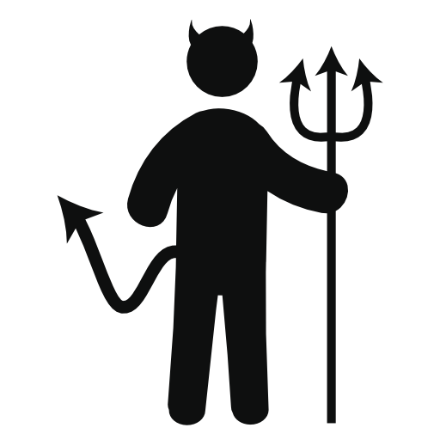
K. 3
K. 2
K. 1
Gericht über Nationen
Israleiten in Jerusalem

Slide 10
K. 3
K. 2
K. 1
Gericht über Nationen
“Darum wartet auf mich«, spricht der HERR, »bis zu dem Tag, an dem ich als Ankläger auftreten werde. Denn mein Gericht besteht darin, Völker zu versammeln und Königreiche zusammenzubringen, um meine Wut und meinen brennenden Zorn über sie auszugießen. Dann wird die ganze Erde vom Feuer meines Eifers verschlungen werden.” Zef 3,8

Slide 11
K. 3
K. 2
K. 1
Hoffnung für die Nationen
Gott sagt er wird die Nationen heilen und in eine Veriente Familie verwandeln wird
Nachdem er die Nationen reinigt, wenden sie vom Bösen ab
“Dann werde ich die Lippen der Völker verwandeln in reine Lippen, damit alle den Namen des Herrn anrufen und ihm einmütig dienen.”

Slide 12






Schluss
K. 3
K. 2
Die Stadt wird im Zentrum der Nationen
Gottes Gegenwart ist in der wiederhergestellten Stadt
Der treue Überrest von Menschen sind aufgerrufen zu singen und sich zu freuen
K. 1
“Der Herr, dein Gott, ist in deiner Mitte, / ein Held, der Rettung bringt. Er freut sich und jubelt über dich, / er erneuert seine Liebe zu dir, er jubelt über dich und frohlockt, / wie man frohlockt an einem Festtag.”

Slide 13
Zentrale Botschaften
Gottes Gericht über Sünde und Götzendienst
Warnung vor dem „Tag des Herrn“
Aufruf zur Umkehr und Demut
Hoffnung auf einen neuen Anfang mit Gott

Slide 14
Bedeutung für heute
Mut zur Hoffnung trotz Krise
Erinnerung an soziale Gerechtigkeit und Glaubenstreue

Slide 15
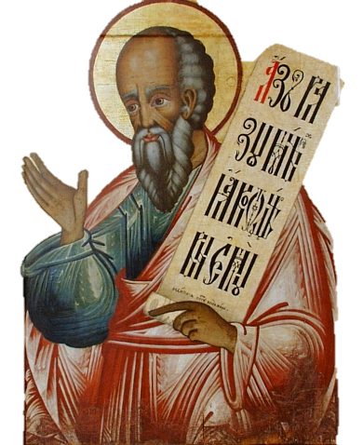
Quellen
Das Buch Zefanja, Kapitel 3 – Universität Innsbruck Zitaten
https://www.youtube.com/watch?v=zJezRH2kdgE Bible Project

Slide 16
Quellen
Vielen Danke für eure Aufmerksamkeit!!!
Das Buch Zefanja, Kapitel 3 – Universität Innsbruck Zitaten
https://www.youtube.com/watch?v=zJezRH2kdgE Bible Project

